Slide 1
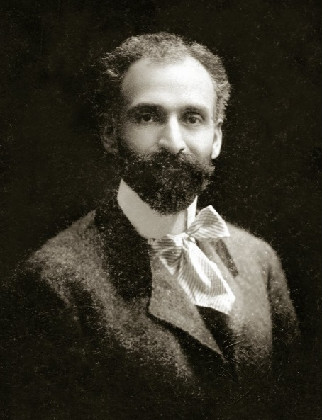
Տերն ու ծառան
Հովհաննես Թումանյան

Slide 2
Տերն ու ծառան
Տերն ու ծառա հեքիաթը երկու եղբոր մասին է: Որից մեկը խորամակ է, մյուսը՝ միամիտ: Ի շնորհիվ խորամանկ եղբոր, հեքիաթի վեջում հաղթանկ են տանում չար և ժլատ տիրոջ դեմ:

Slide 3
Տիրոջ և ծառայի հարաբերությունները
Տիրոջ և երկու ծառաների հարաբերությունը վատ էին, որովհետև նրաց հարաբերություններում ազնվություն չկար:

Slide 4
Կերպաներ
Տեր – չար, անազնիվ մարդ էր:
Փոքր եղբայր – խորամանկ և արդար էր:
Մեծ եղբայր – միամիտ և խելոք էր:

Slide 5
Փոքր եղբայրն էր արդար,որովհետև տերը խաբել էր իր մեծ եղբորը, աշխատցրել էր և չէր վարձատրել:

Slide 6
Տերն ու ծառան ֆիլմ
Տերն ու ծառան, Հովհաննես Թումանյանի համանուն հեքիաթի հիման վրա նկարահանված սև-սպիտակ ֆիլմ։
Ֆիլմը նկարահանվել է 1962 թվականին:

